Slide 1
RETIRO DE CUARESMA Comunidad Parroquial Cristo Redentor
15 de marzo de 2024

Slide 2
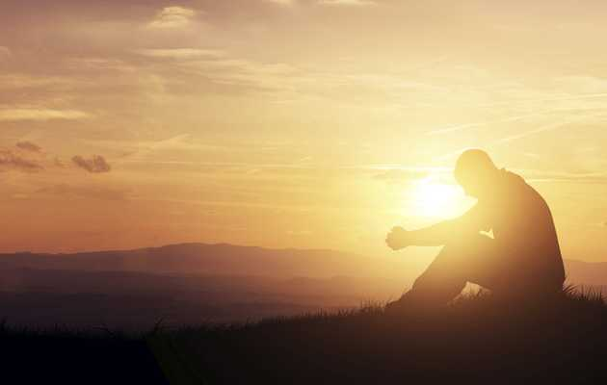
1ª PARADA
ELÍAS, ¿Dónde estás?
(1 Re 19, 1-3)

Slide 3
1ª Parada: ¿Dónde estoy?
TRADUCIR ESTO HOY A NUESTRAS VIDAS
¿Dónde estás?
¿Qué acontecimientos de la vida disminuyen tu esperanza y alegría?
¿Cómo es mi relación con Jesús en el momento de la prueba?
¿Me ayuda mi grupo a vivir de manera más lúcida y responsable?
NUESTRAS HUIDAS
DE NOSOTROS MISMOS:
¿Qué cansancios me hacen perder la ilusión?
¿Pongo lo mejor que hay en mí para hacer una comunidad de vida y amor?
DE LOS OTROS:
¿Qué tentaciones pueden apartarnos del seguimiento a Jesús?
¿Creo en un mundo que no tiene vuelta de hoja?
¿He perdido la esperanza en las personas?
¿Caigo en la rutina o estoy de vuelta de todo?

Slide 4
1ª Parada: ¿Dónde estoy?
ORACIÓN
Algunas veces, Señor, ¡qué pesada se nos hace la vida! Los males y temores que nos preocupan y que están en nuestras vidas, no los controlamos. Otros días, Señor, estos males y temores están en el corazón de la gente y en este mundo nuestro que nos ahoga y nuestras vidas se sienten sacudidas, pues parece que esto ya no tiene remedio.
Parece que Tú no estás, Señor, o que no te interesas por nuestra suerte, o que no puedes frenar tanto desajuste y que cada uno tenga que apechugar con la dureza de la vida.

Slide 5
1ª Parada: ¿Dónde estoy?
Tenemos miedo, Señor, a naufragar en la vida, a valorar los tiempos pasados como los mejores, sin reconocer que Tú estás siempre con nosotros.
¡Señor, confiamos en Ti! Tú eres nuestra ayuda en los momentos difíciles y nuestro salvador. No nos dejes de tu mano.

Slide 6
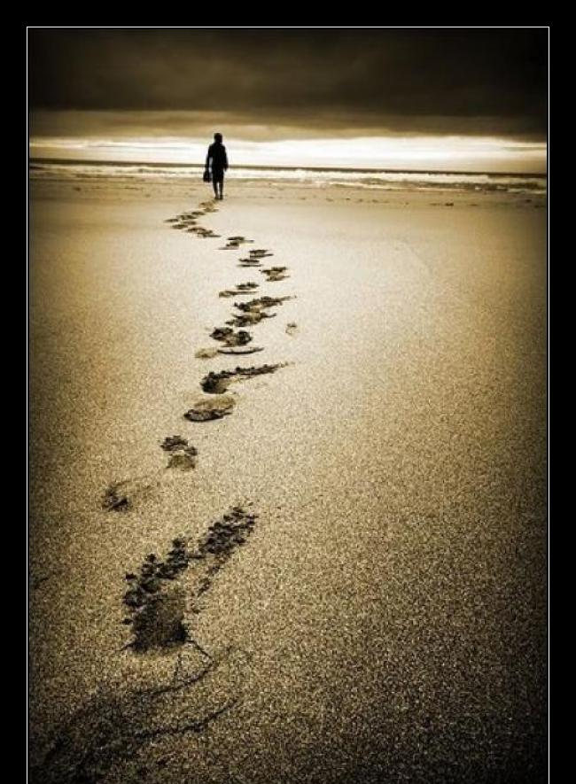
2ª PARADA
“Levántate y come porque el camino es demasiado largo para para ti”
(1 Re 19, 4-7)

Slide 7
2ª Parada: ¿Dónde busco?
¿Dónde aplacamos nuestro hambre y sed?
¿Es mi grupo un apoyo en los momentos difíciles?
¿Estamos convencidos de que la Eucaristía es el manantial de donde brotan la misión y la fraternidad y no una devoción piadosa?
¿Somos conscientes de que, para dar frutos, hay que estar unidos a Dios?

Slide 8
2ª Parada: ¿Dónde busco?
ORACIÓN
Eres pan de vida, Señor, que, cuando te recibimos con fe, produces en nosotros el milagro de un amor sin trampas, la generosidad de una fe sin condiciones, el don agradecido de unas manos tendidas, el misterio de la entrega en el compromiso diario de mi vida.
Eres pan de vida, Señor, que al comerse, nos enseñas los caminos exigentes de la entrega y los latidos acompasados del perdón generoso.
Eres pan de vida, Señor, ayúdanos a responder con generosidad, fortalécenos con tu pan, a nosotros que, hambrientos de otros panes, caemos bajo el peso de nuestra debilidad.

Slide 9
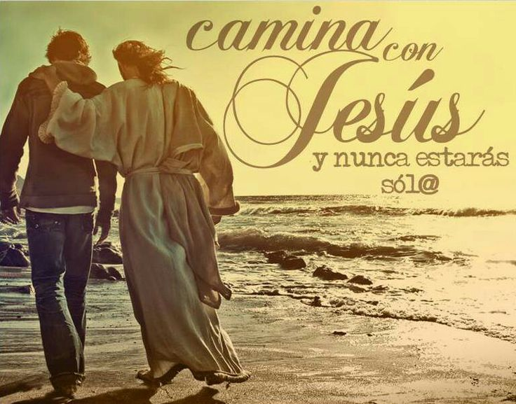
3ª PARADA
“Sal, ponte en camino, el Señor va a pasar”
(1 Re 19, 11-13)

Slide 10
3ª Parada: Ponte en camino, busca a Dios
¿Descubro la presencia de Dios en los acontecimientos diarios (familia, trabajo, amigos, parroquia)?
¿Siento que me acompaña y me alienta?
¿Valoro el encanto que tienen las cosas de cada día?

Slide 11
3ª Parada: Ponte en camino, busca a Dios
ORACIÓN
No te rindas, hijo mío, aún estás a tiempo de comenzar de nuevo, aceptar tus sombras, enterrar tus miedos, liberar el lastre, retomar el vuelo. No te rindas que la vida es eso, continuar el viaje, perseguir tus sueños. No te rindas, por favor, no cedas, aunque el frío queme, aunque muerda el miedo, aunque el sol se esconda y se calle el viento. Aún hay fuego en tu alma, aún hay vida en tus sueños.

Slide 12
3ª Parada: Ponte en camino, busca a Dios
Abrir las puertas, quitar los cerrojos, abandonar las murallas que te protegieron, vivir la vida y aceptar el reto, recuperar la risa, ensayar un canto, bajar la guardia, y extender las manos, desplegar las alas e intentar de nuevo celebrar la vida.
No te rindas, hijo mío, por favor, no cedas, aunque el frío queme, aunque muerda el miedo, aunque el sol se esconda y se calle al viento. Aún hay fuego en tu alma, aún hay vida en tus sueños, porque cada día es un comienzo nuevo, porque ésta es la hora y el mejor momento, porque no estés solo, porque yo te quiero, porque Dios nos quiere y porque nos queremos.
Oh Dios Padre nuestro, si Tú nos lo pides, comenzaremos de nuevo

Slide 13
